Slide 1


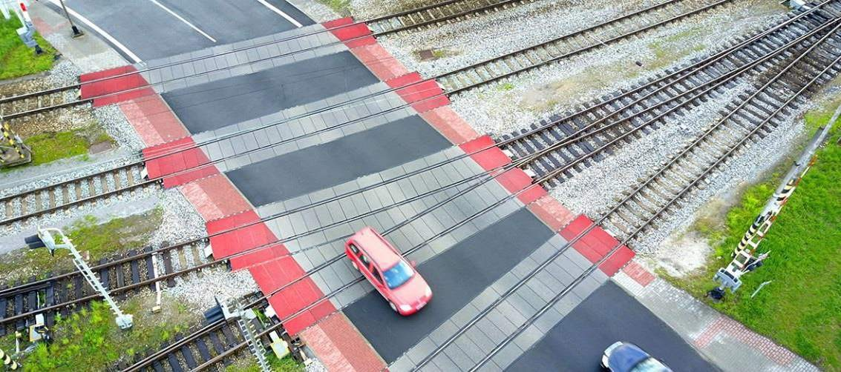
Polimer-BODAN útátjáró-rendszer
24
Notes:
Útátjáró minden síntipushoz

Slide 2
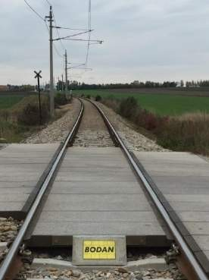
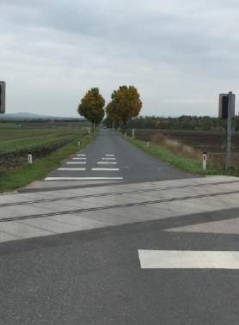


Polimer-BODAN útátjáró-rendszer
Követelmények egy útátjáróval szemben
Vasúti szempont Közúti szempont
Biztonság
Egyenletes áthaladás, mind a vasút, mind a közút számára
Gyors beépítés, kiemelés
Csúszásmentes felület
Nagy tartósság, kevés karbantartás
Jó költség – élettartam (LCC) arány
Polymer-betonból készül
2
Notes:
Háromszoros szilárdság a cementkötésű betonhoz képest

Slide 3
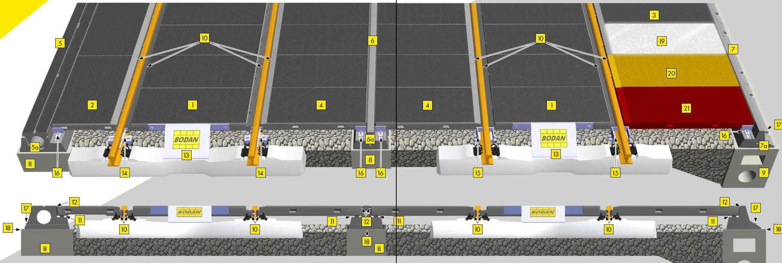
Polimer-BODAN útátjáró-rendszer
Minden síntípushoz alkalmas
3
Notes:
Talpgerendák, támaszkövek, teherbíró áthidaló elemek, a sínprofilhoz igazodó, rugalmas gumiágyazásban

Slide 4
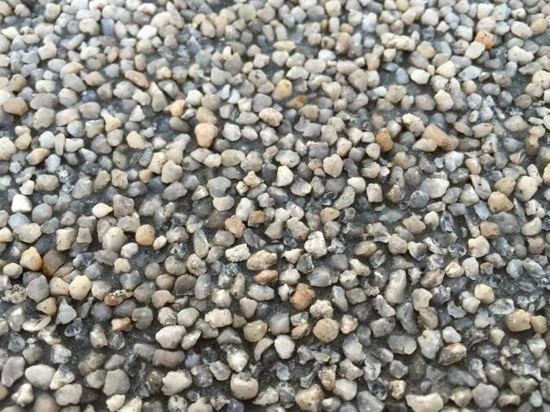
Polimer-BODAN útátjáró-rendszer
Nagy szilárdság, a cementkötésű beton háromszorosa
Igen tartós kvarcszemcsés felület (5 év múlva is még 65 % feletti súrlódási együttható)
Fagy- és só- és vegyszerálló
A villamos áramot nem vezeti
Nincs rozsdásodó alkatrész
4
Notes:
Tökéletes közúti felület

Slide 5
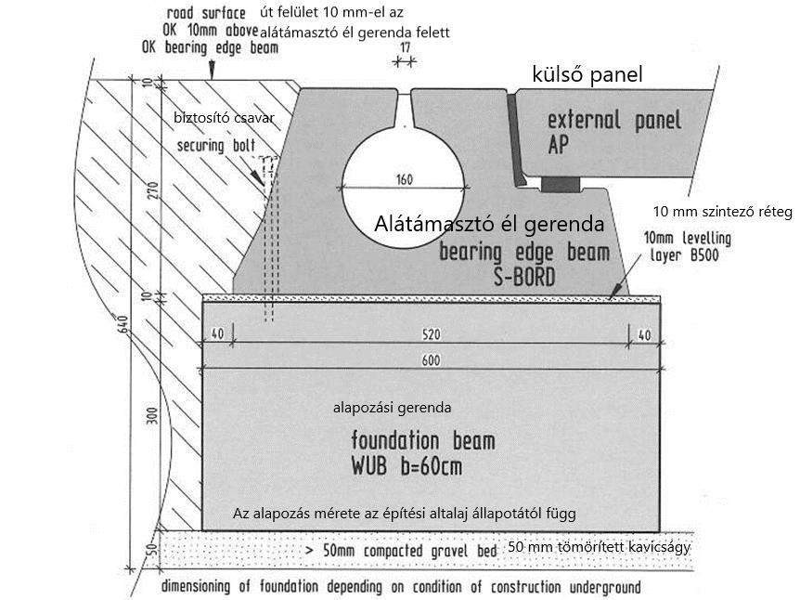
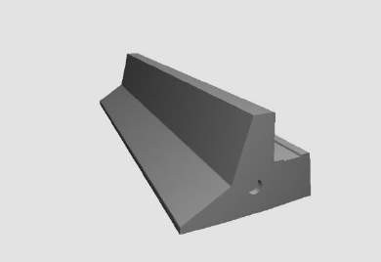
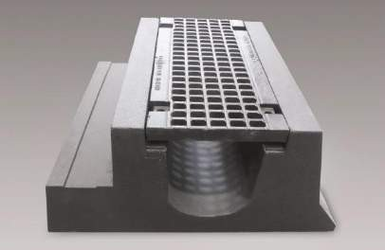
Polimer-BODAN útátjáró-rendszer
Kevesebb karbantartási igény a közút csatlakozásánál
Az él- (támasz)gerendák is polimerbetonból vannak
Víztelenítéshez résfolyókás vagy rácsos lefedésű keresztfolyóka választható
5
Notes:
Megbízható víztelenítés

Slide 6
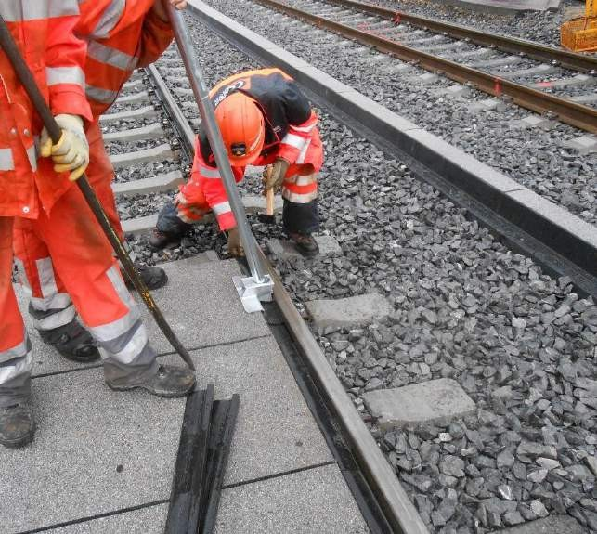
Polimer-BODAN útátjáró-rendszer
Beépítés és szétszerelés
Moduláris rendszer
Célszerszámok a beépítéshez
Többszöri behelyezés és kivétel, áthelyezhető
Az útátjáró bármikor meghosszabbítható
6

Slide 7
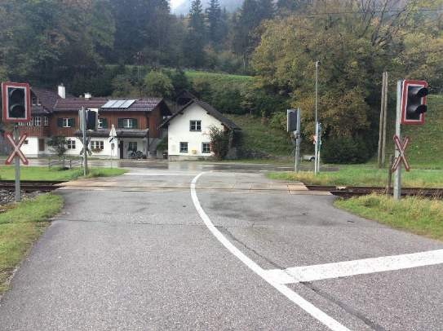
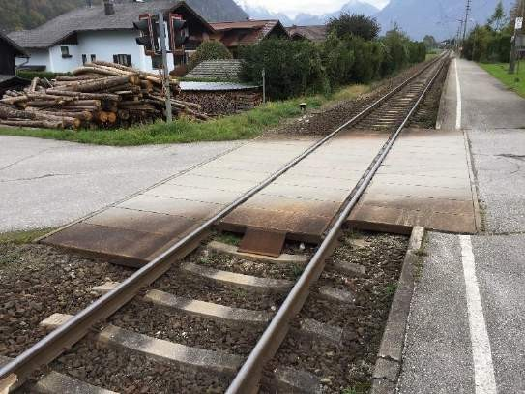
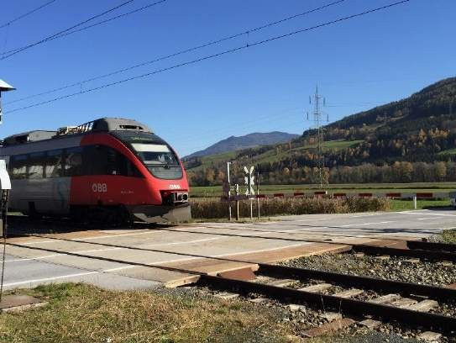
Útátjáró rendszer BODAN
Tartósság/ Hosszú élettartam
Kor 19 év
Kor 21 év
Kor 33 év
KOPPENBRÜLLERHÖHLE
EBENSEE
TRAUTENFELS
7
Notes:
Több évtizede pályában fekvő átjárók Ausztriában

Slide 8
BODAN | más rendszerek
A polimerbeton méretei nem változnak | A másodfelhasználású gumi (20 % új anyag hozzáadásával is) hajlamos a deformálódásra
Hídszerű kialakítása miatt független a vágányrendszertől és az ágyazattól, a pálya szabadon szellőzik alatta | Más rendszerek az aljakon támaszkodnak fel (ez aljtöréshez vezethet, ami rejtve marad a következő felbontásig)
A BODAN az aljakra nem ad át terhelést | Más rendszerek esetenként speciális aljakat kívánnak meg az útátjáró szélességében
Könnyű beépítés és kiemelés | A keménygumi útátjárók elemei pl. teljes szélességükben egymáshoz vannak erősítve, így elemcsere esetén az egész átjárót fel kell bontani
Bírja a ferdeszögű, kanyarodó, nagy tengelyterhelésű kamionforgalmat Nem mozdul el, nem reped meg, felülete sem károsodik. | Nehezen bírja a ferdeszögű, kanyarodó, nagy tengelyterhelésű kamionforgalmat Elmozdul , repedések, felület károsodik.
A hóeke nem okoz károsodást | A hóeke a gumielemeket súlyosan megrongálhatja
Notes:
Előnyök más rendszerekkel szemben

Slide 9
Összefoglalás
Életciklus-költség (LCC) csökkentése polimerbeton alkalmazásával
Alacsony életciklus-költség, mert hosszú élettartamú
Azonos kezdeti költségekkel egy 15 év élettartamú termék 50 %-kal olcsóbb,
mint a 10 év élettartamú
Az igen szilárd anyag és az áthidaló felépítés javítják a teherbírást
Nincs rendlkívüli nyomás az aljakon, az alj körüli terület szellőzik
9
Notes:
Gazdaságosság

Slide 10
Összefoglalás
Az életciklus-költség (LCC) csökkentése polimerbeton alkalmazásával
Robosztus felépítés és tartósan csúszásmentes felület még nagy közúti terhelés alatt is
Többszöri beépítés és kiemelés egyszerűen
a panelek visszahelyezhetők karbantartási munka után
10
Notes:
Könnyű kivétel és visszaépítés

Slide 11

PolimerBodan útátjárok
magyarországi referenciái
Notes:
Hazai referenciák

Slide 12
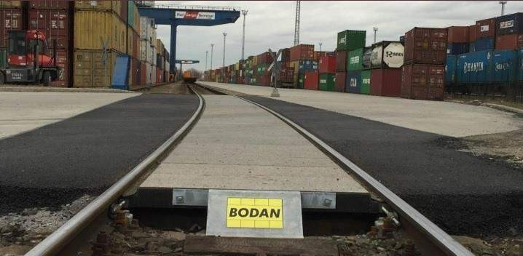
Bilk Konténer Terminál
27 m széles
45 belső elem
R=300 m ív
Notes:
Konténerszállító daruk nehéz forgalma szükségessé tette a belső elemek epoxi-Bodanra cserélését

Slide 13
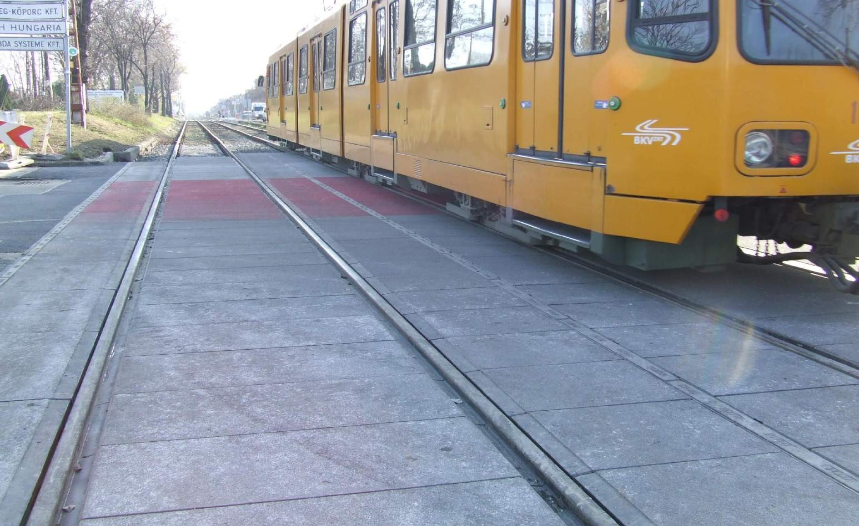
BKV Bp., Maglódi út/Akna utca
Jobb vágány 31,2 m
Bal vágány
27,0 m
Egyenes pálya
Notes:
A kamionsáv piros színnel van kijelölve

Slide 14
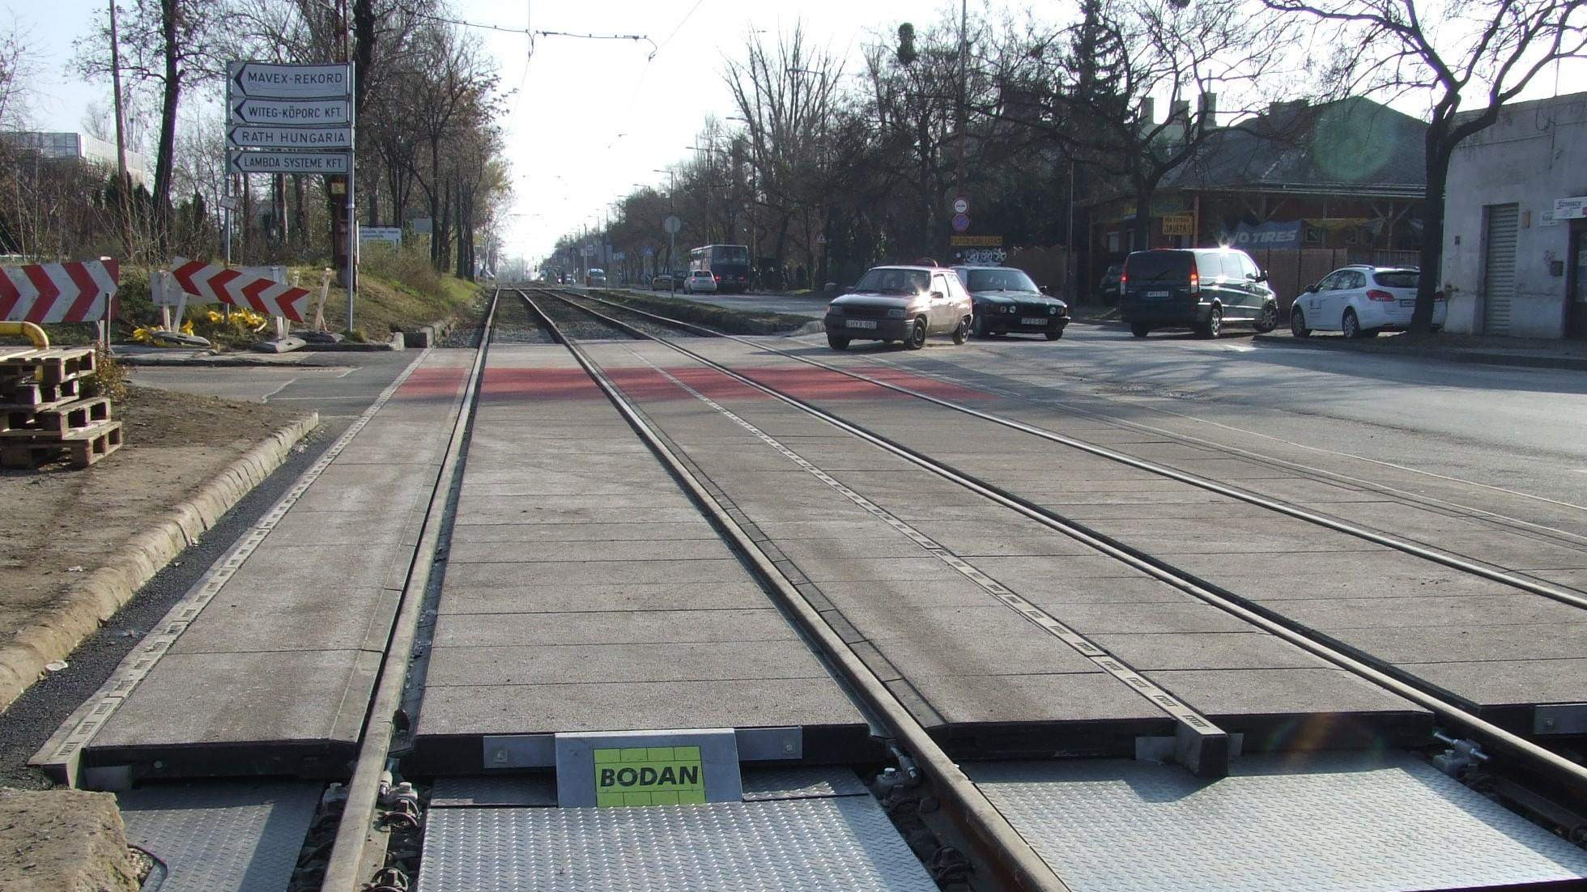
Notes:
Az Akna utcai átjáró Kőbányán

Slide 15
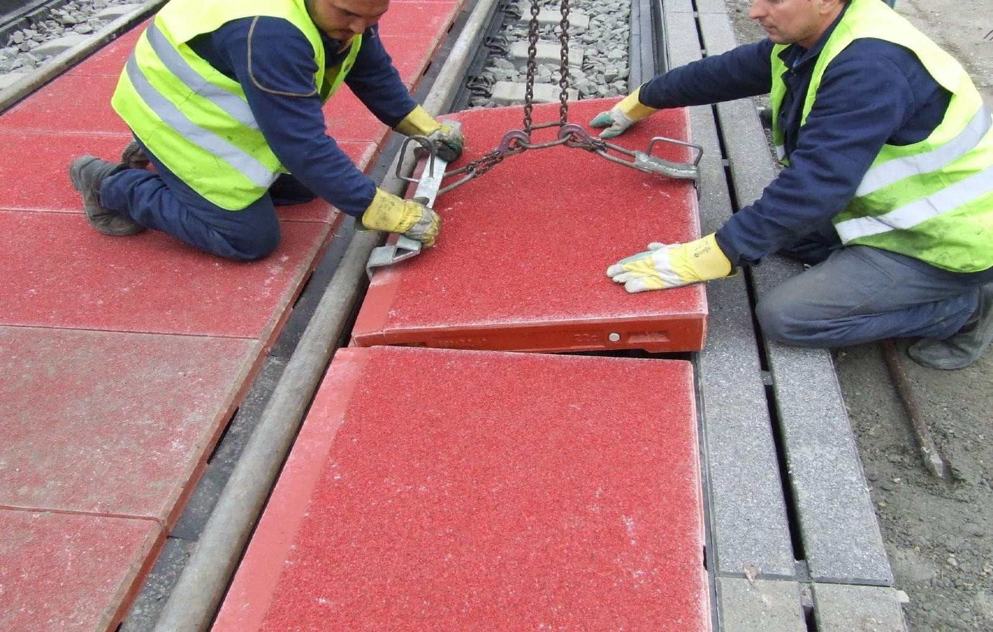
Notes:
Külső elem beillesztése résfolyóka mellé

Slide 16
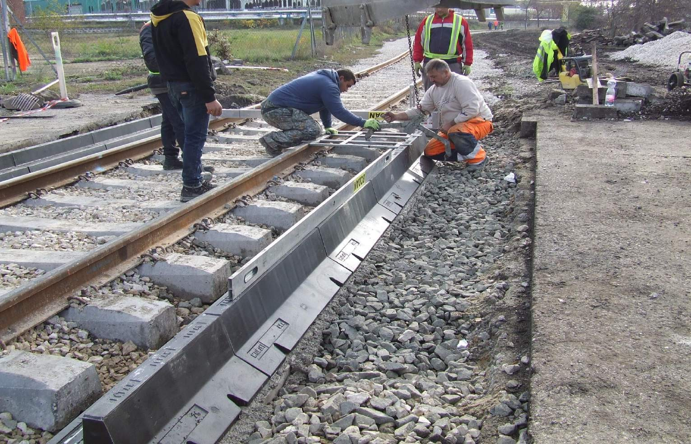
Csepel Gyártelep, Hőerőmű – Terelő utca
8,4 m széles
R=200 m ív
Notes:
Támaszkövek behelyezése mérősablonnal

Slide 17
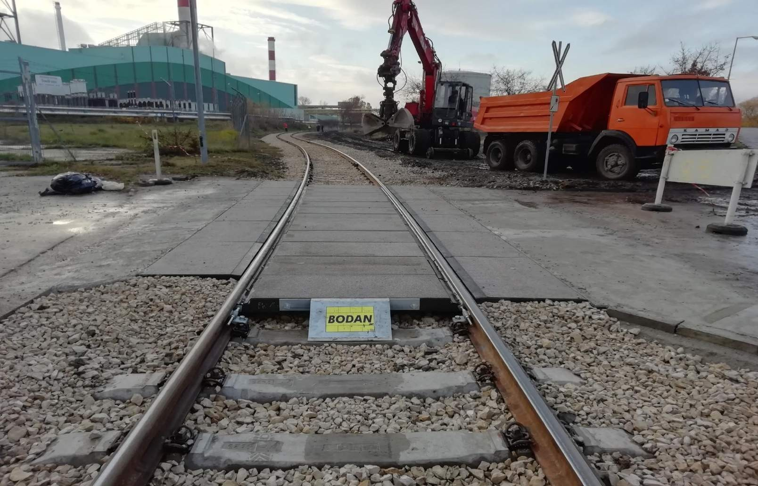
Notes:
Íves útátjáró Csepelen

Slide 18
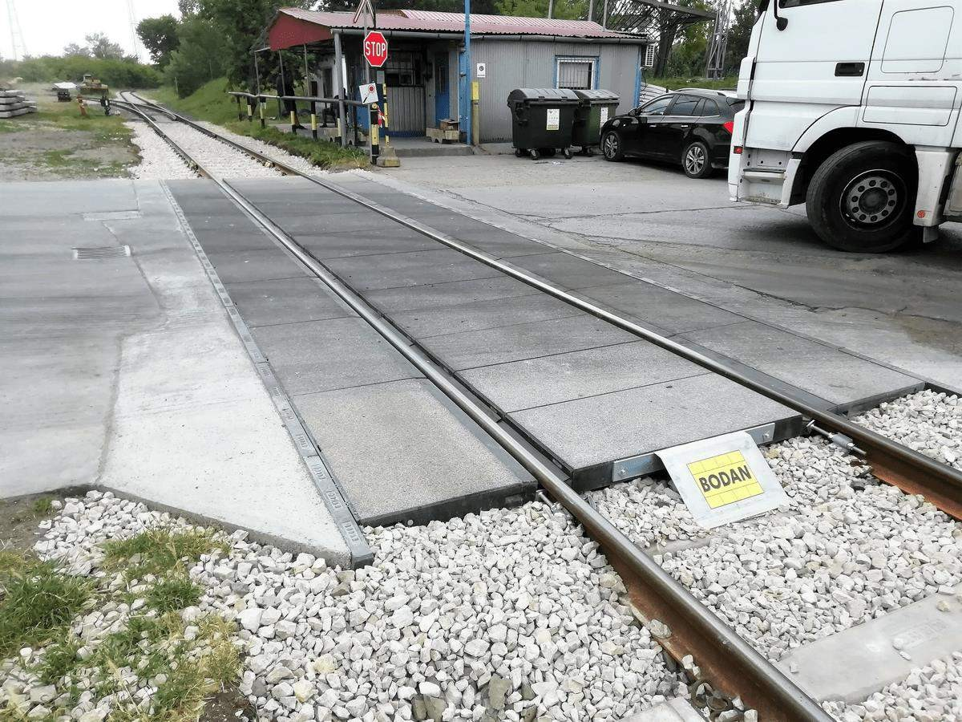
Csepel Gyártelep, Dunai Kikötő
Notes:
Hibátlan fekvésű egyenes átjáró. A belső elem rögzítése

Slide 19
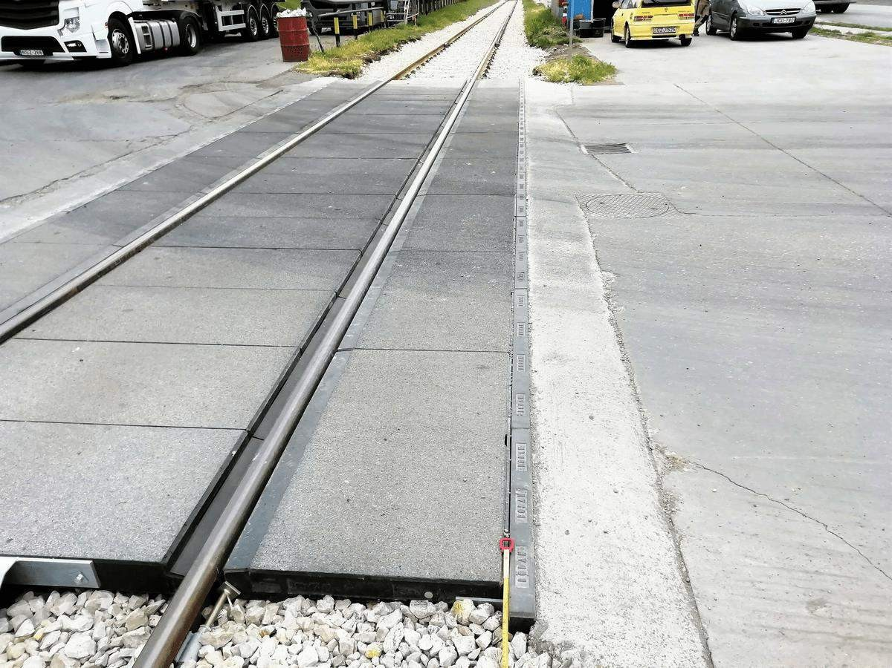
Notes:
Ugyanott a külső elem rögzítése

Slide 20
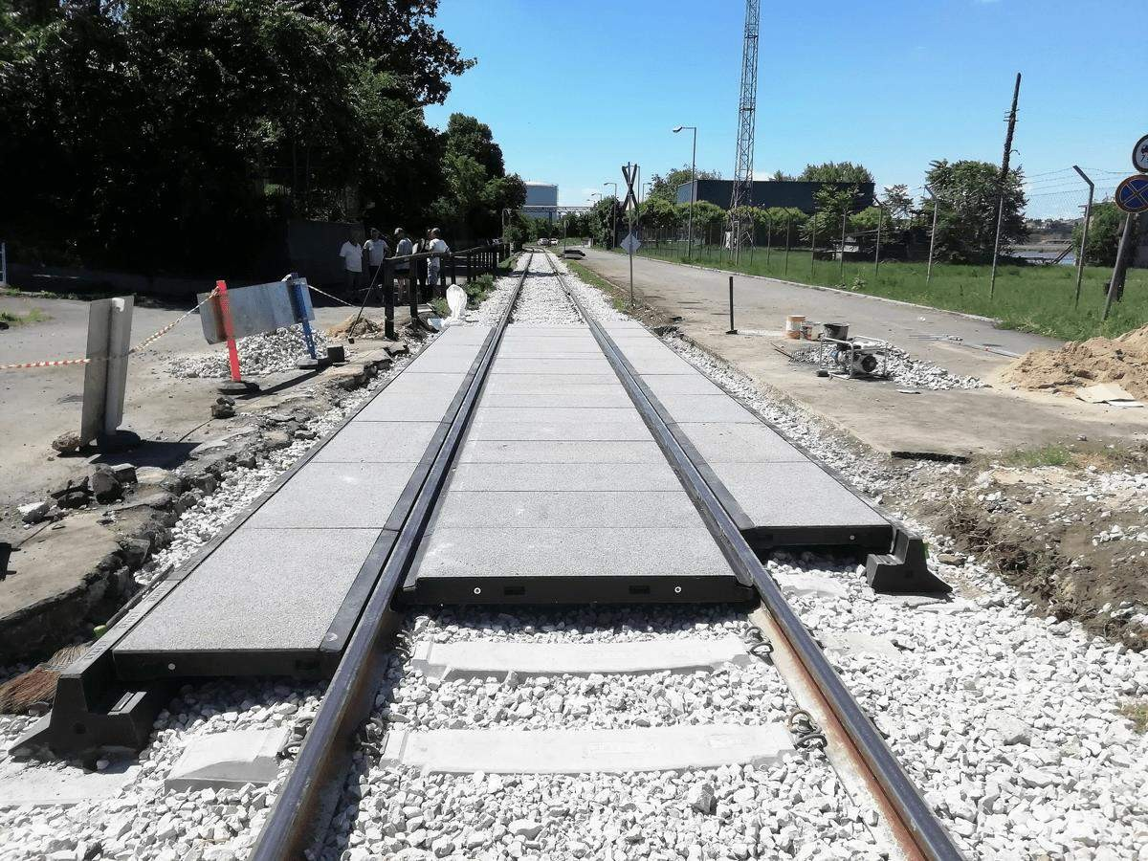
Csepel Gyártelep, Színesfém utca
10,8 m széles
Egyenes pálya
Notes:
Befejezés előtt

Slide 21
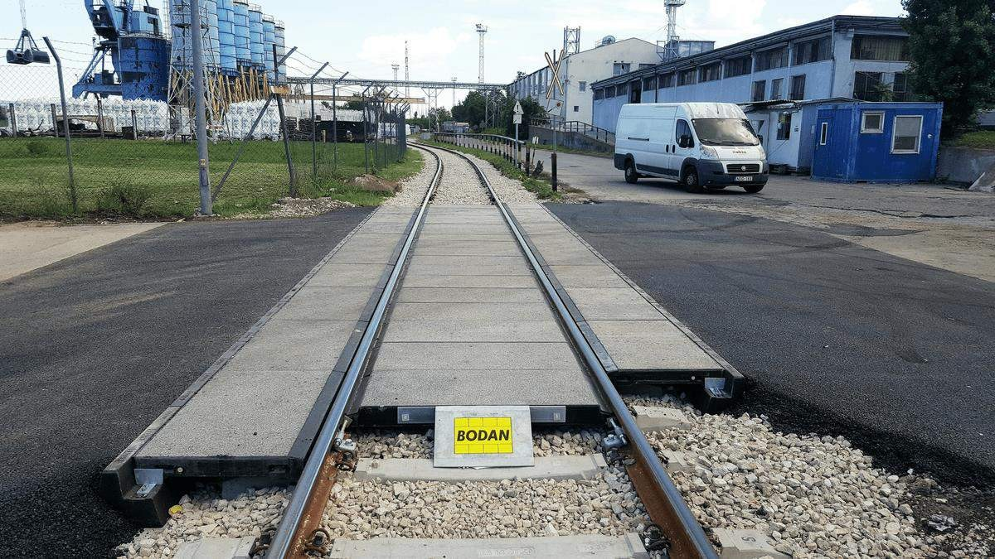
Notes:
Csepeli átjáró, aszfalt-csatlakozással

Slide 22
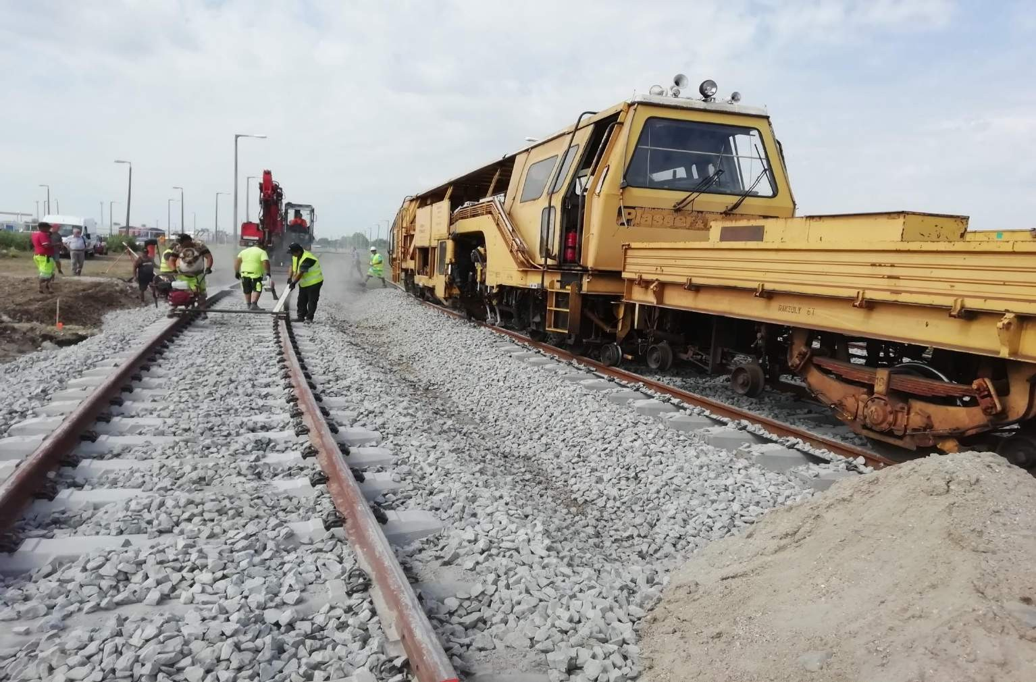
MVM Paksi Atomerőmű, Teherbeszállító út
15,6 m széles
3 vágányon átvezető
R= 200 m ív
Notes:
Beépítés előtt a pályát gondosan ki kell szabályozni, ügyelve a szabályos aljtávolságra (60 cm az ív belső oldalán)

Slide 23
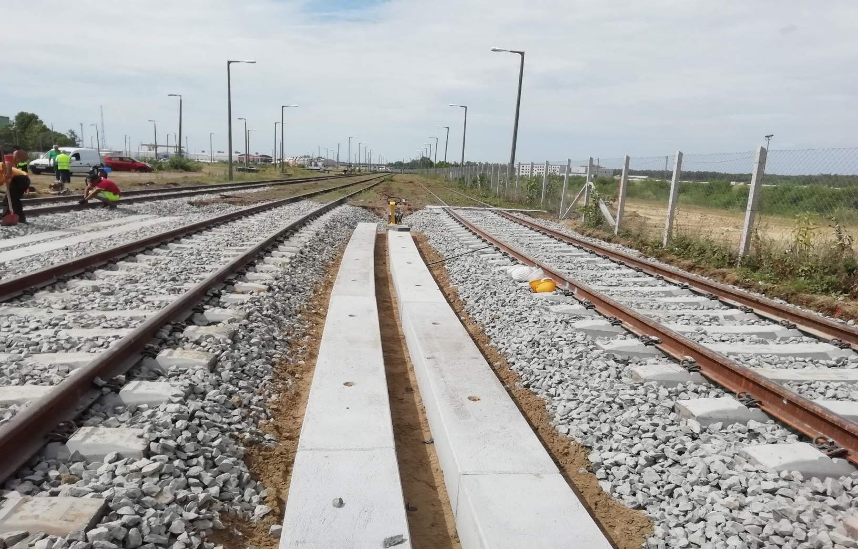
Notes:
Paks, közbenső alapgerendák

Slide 24
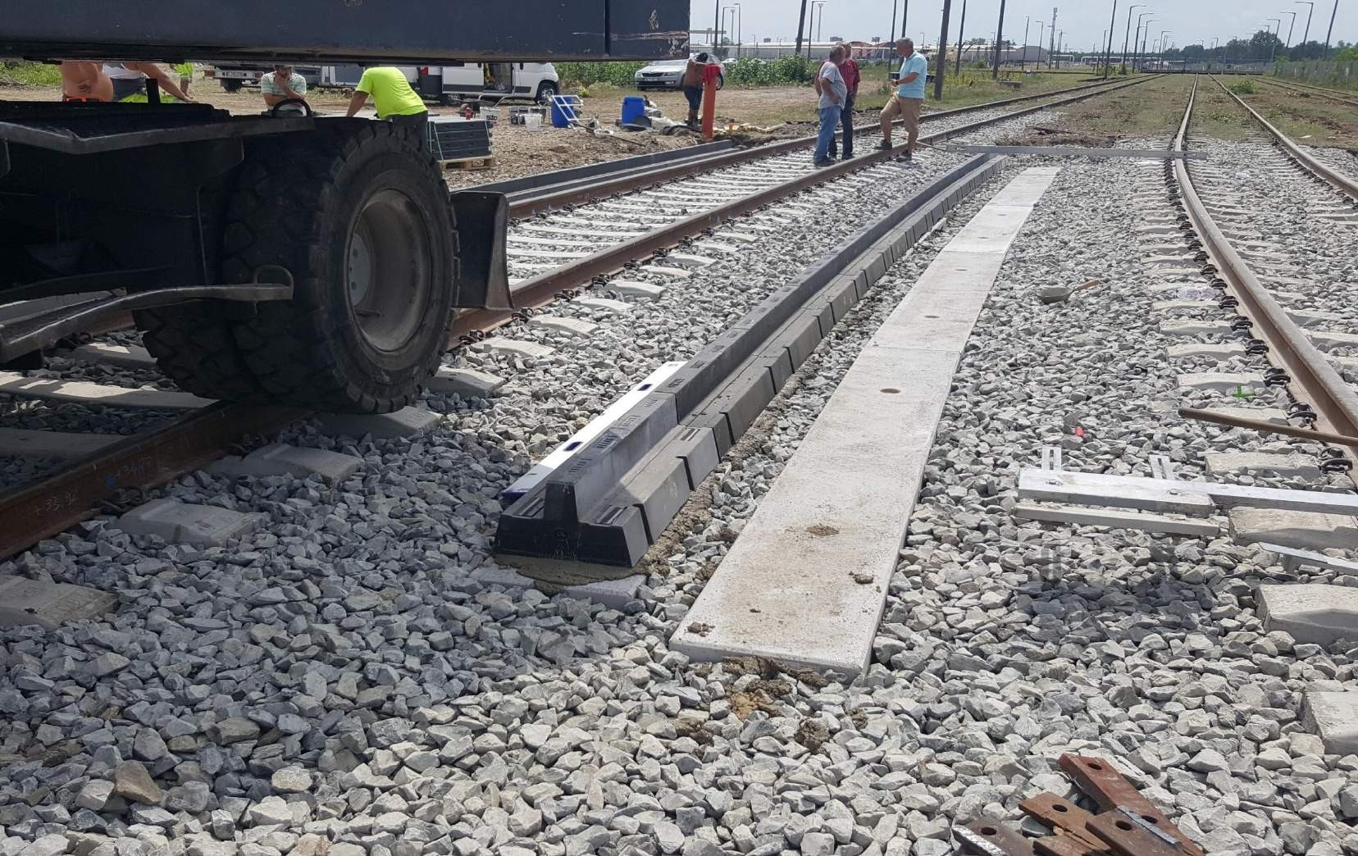
Notes:
Kétoldalú támaszkövek a paksi átjáróban

Slide 25
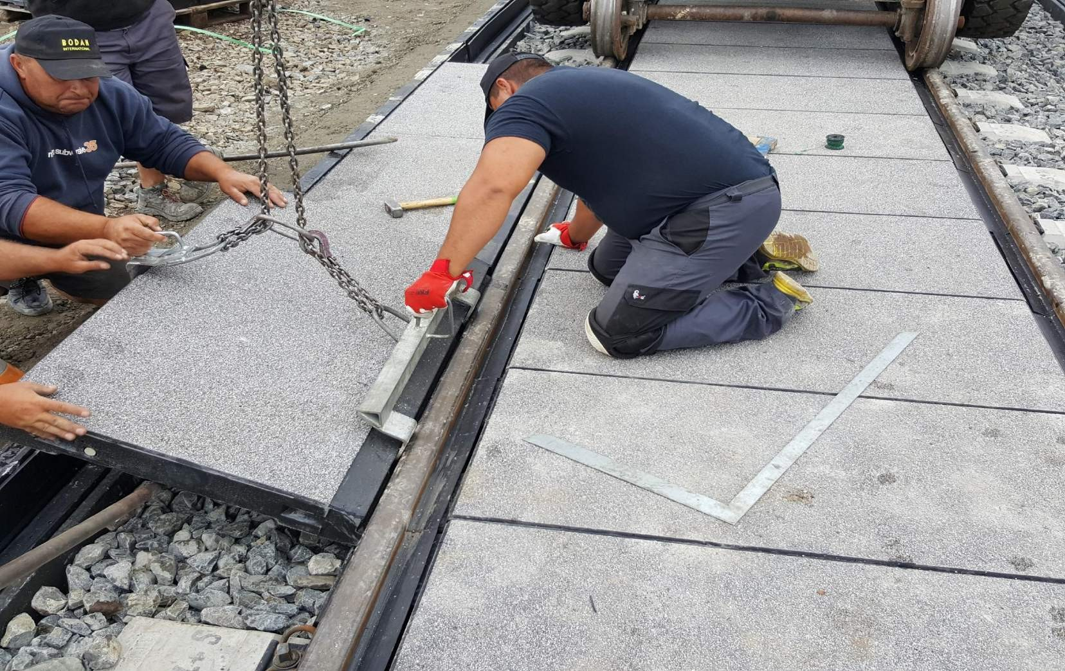
Notes:
Külső elem beillesztése kétéltű kotróval

Slide 26
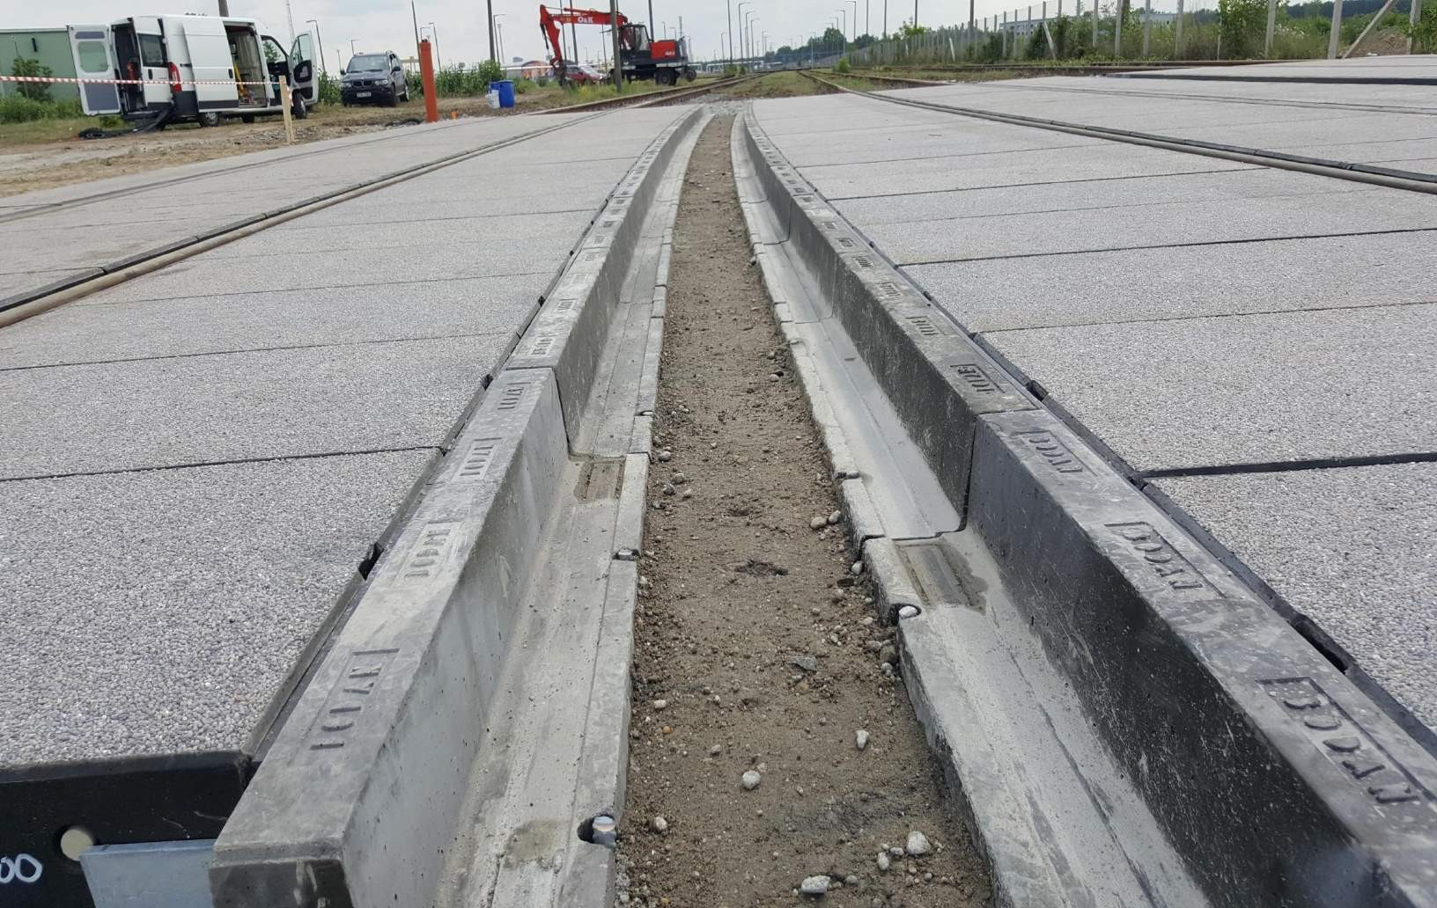
Notes:
Méretre gyártott burkolóelemek helye Pakson, kétoldalú támaszkövek között

Slide 27
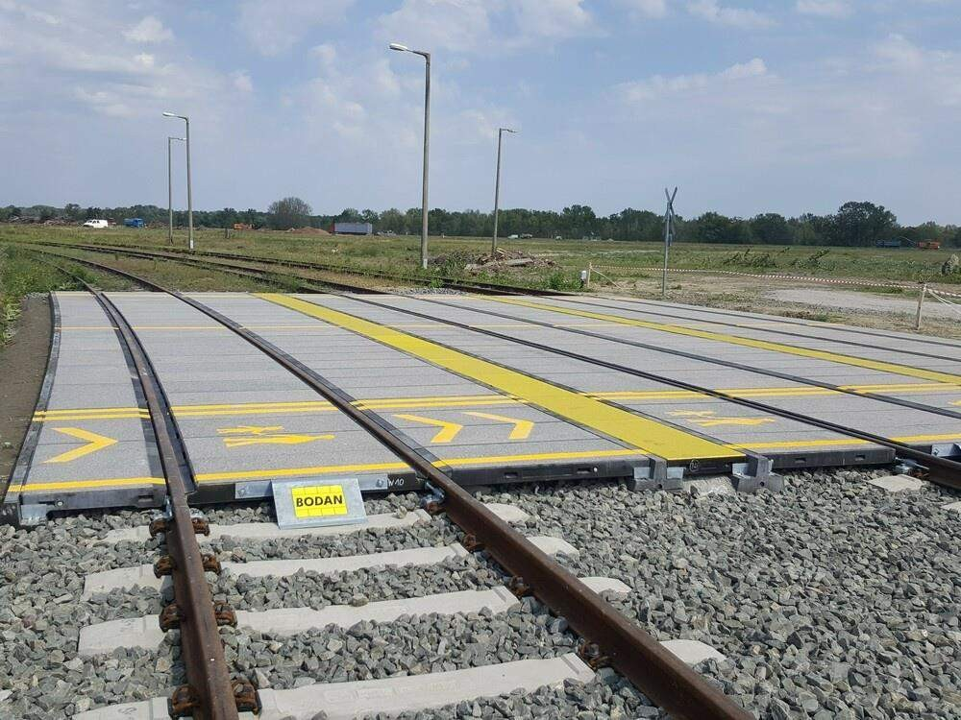
Notes:
A háromvágányos, kész paksi átjáró, színes elhatárolásokkal

Slide 28
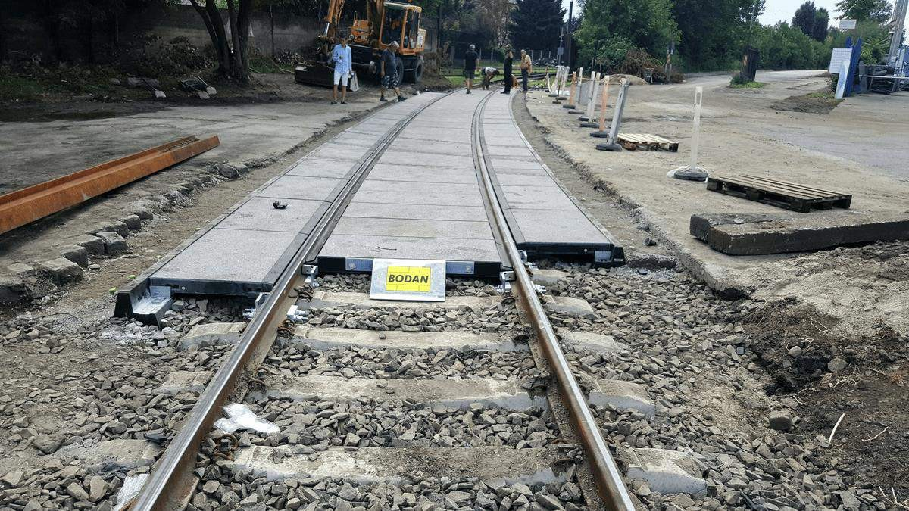
Csepel, Budafoki út
24,6 m széles
R= 150m ív
Notes:
Kész íves átjáró, beaszfaltozás előtt

Slide 29
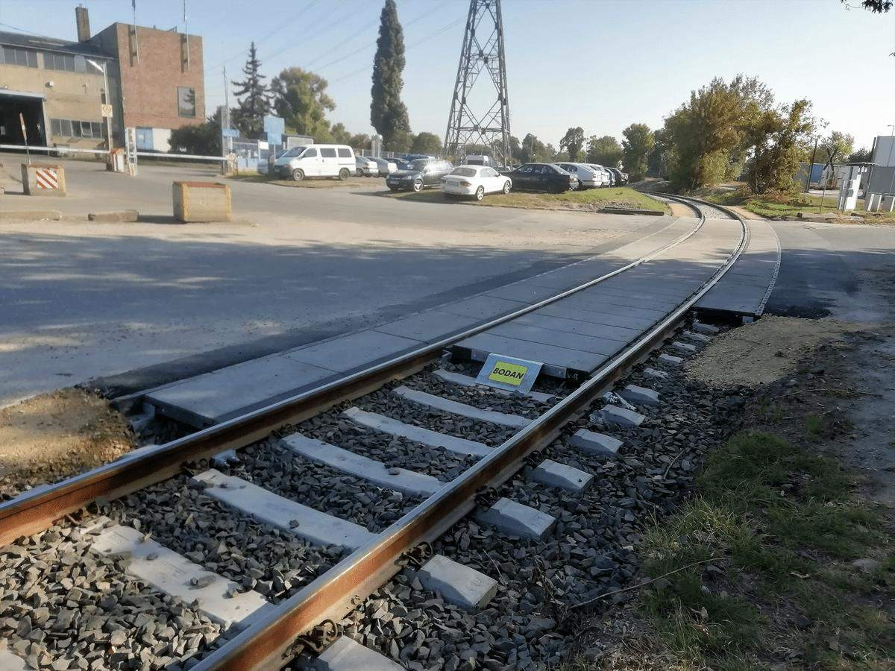
Notes:
Íves átjáró Csepelen, kész asztfalt-csatlakozással

Slide 30
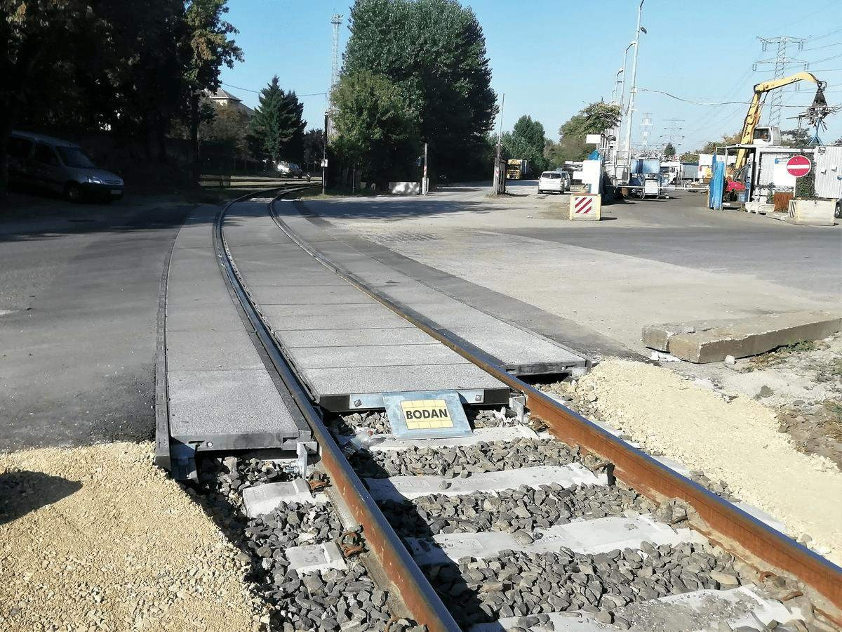
Notes:
Elkészült íves átjáró Csepelen

Slide 31
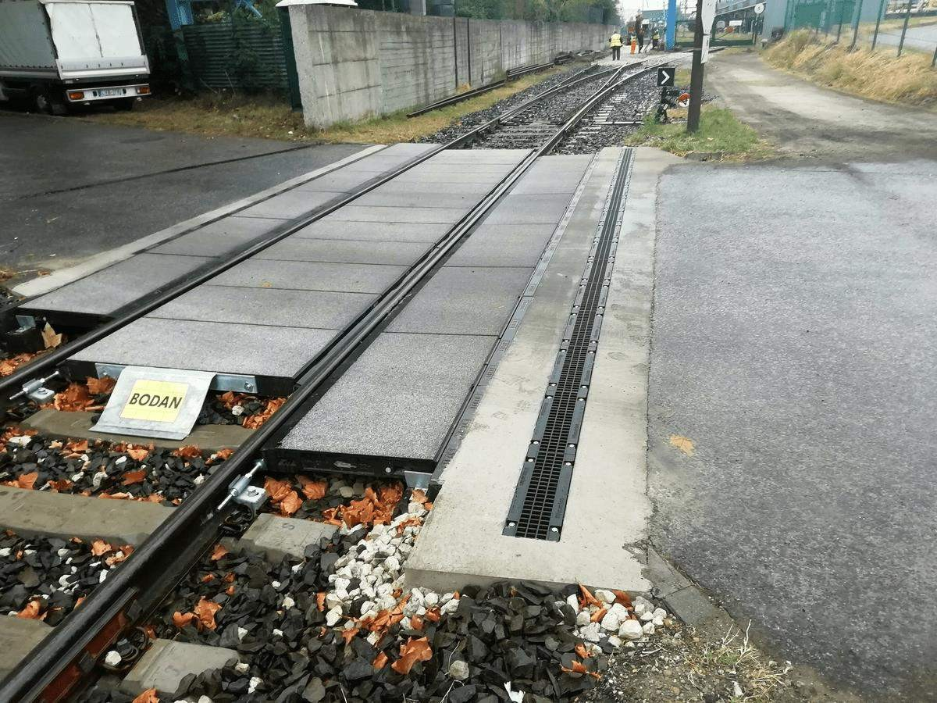
Csepel Gyártelep, Gáz utca
7,2 méter széles
Egyenes pálya

